Slide 1
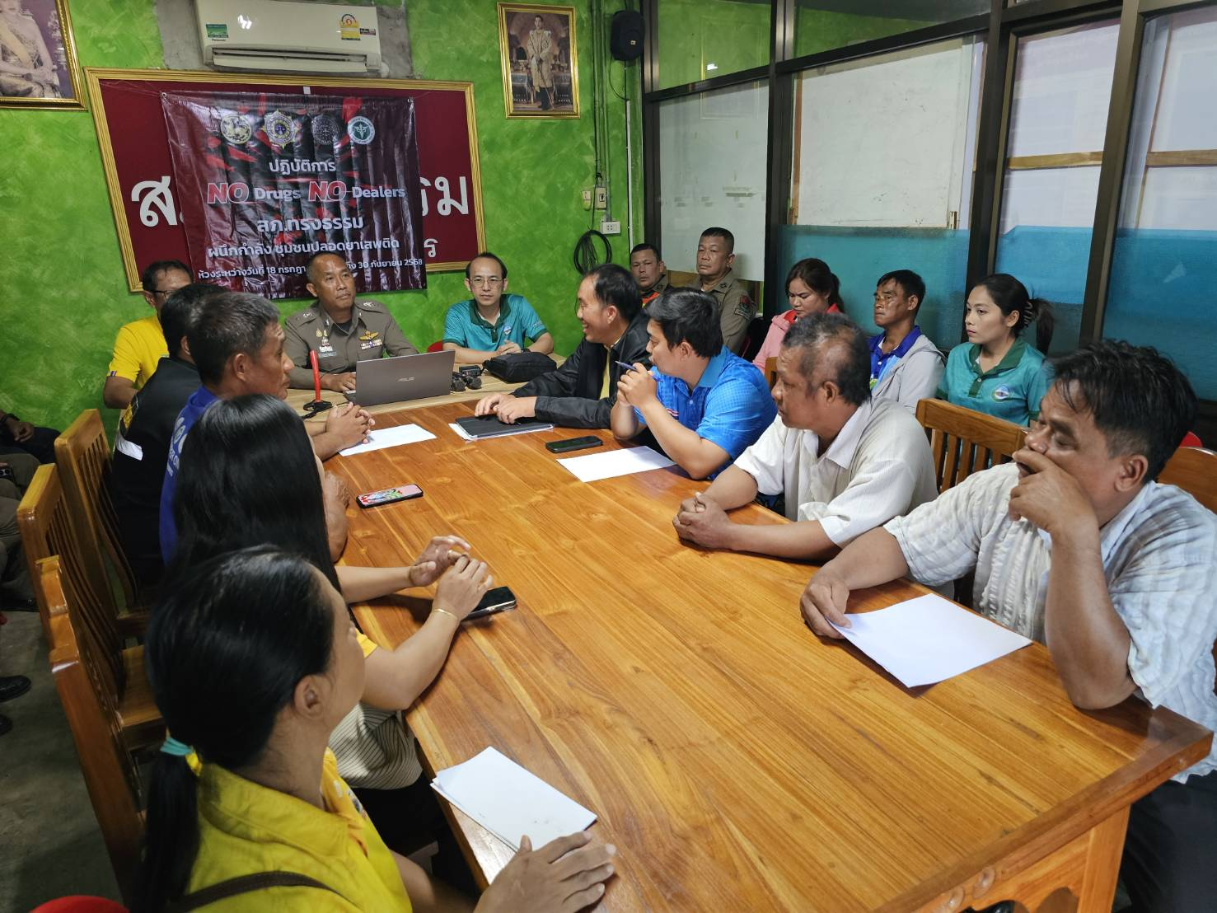
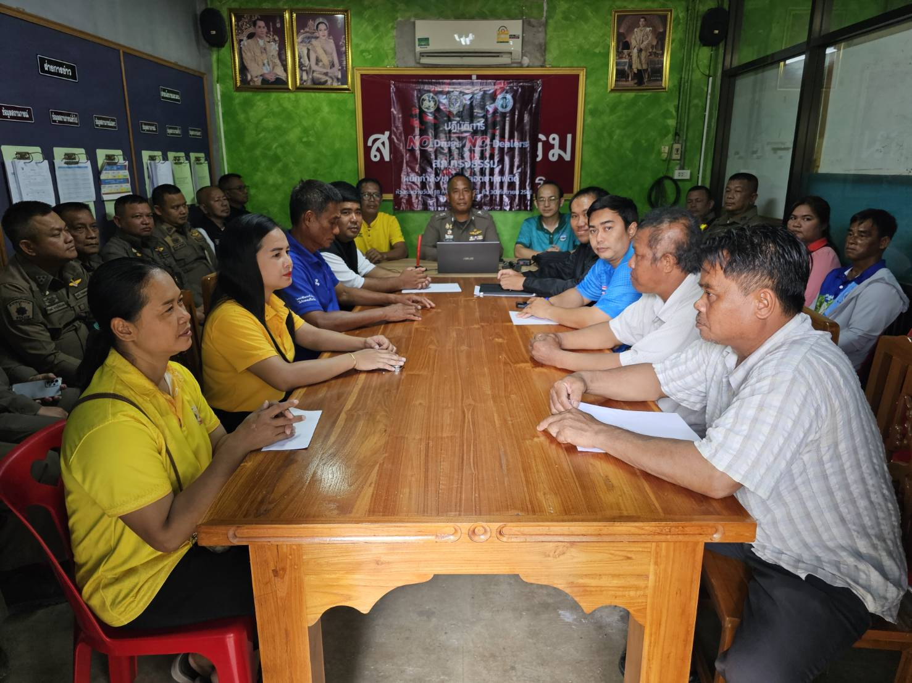
ผลการดำเนินงานของ กต.ตร.สภ.ทรงธรรม
ประจำเดือน ตุลาคม 2568
9 ตุลาคม 2569 เวลา 10.00 น.
นางเอื้อมพร พวงทอง ประธาน กต.ตร.สภ.ทรงธรรม พร้อมด้วย พ.ต.ท.สมคิตร์ โพธิษา สวญ.สภ.ทรงธรรม และคณะกรรม กต.ตร.สภ.ทรงธรรม ร่วมประชุมคณะกรรมการตรวจสอบและติดตามการบริหารงานตำรวจ ประจำเดือน ตุลาคม 2568 ณ ห้องประชุม สภ.ทรงธรรม

Slide 2
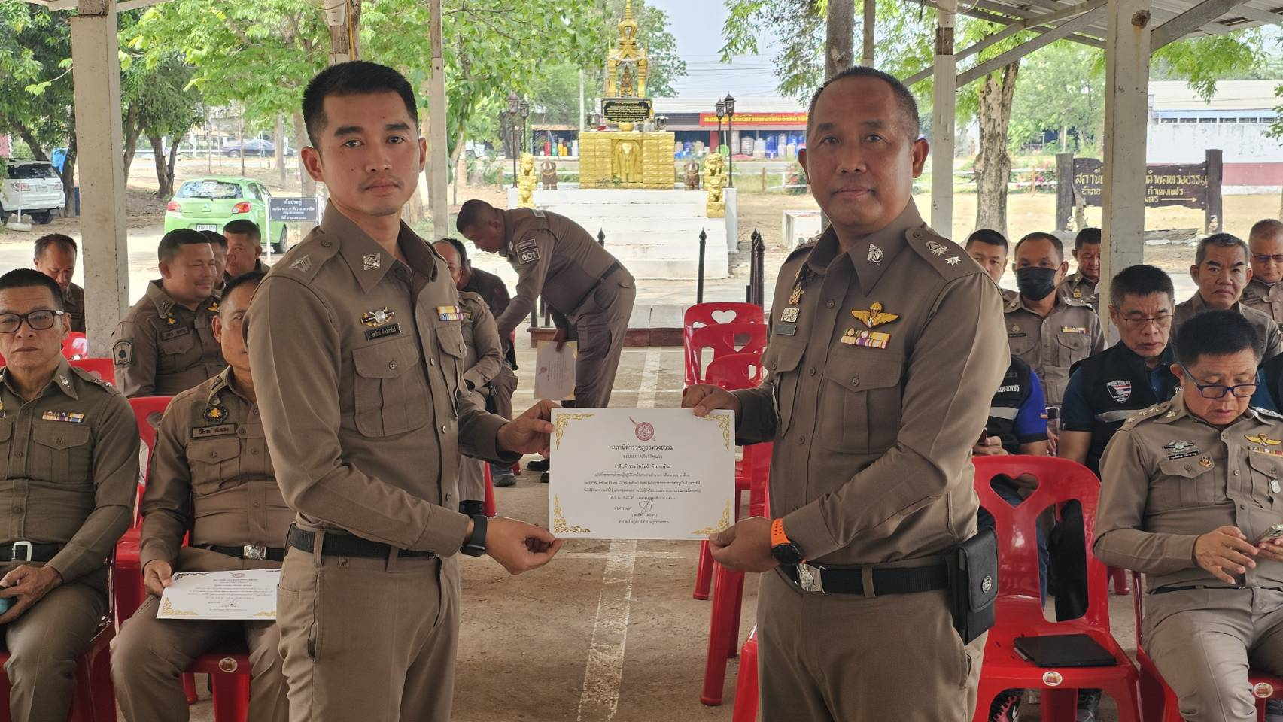
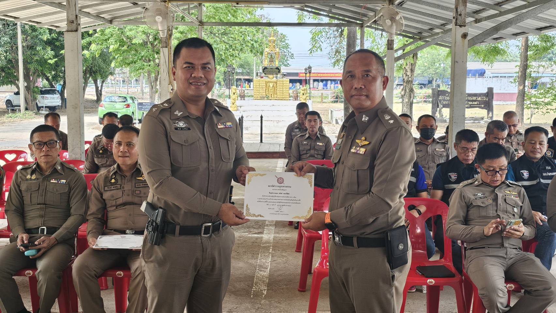
ผลการดำเนินงานของ กต.ตร.สภ.ทรงธรรม
ประจำเดือน พฤศจิกายน 2568
21 พฤศจิกายน 2568 เวลา 10.00 น.
นางเอื้อมพร พวงทอง ประธาน กต.ตร.สภ.ทรงธรรม ได้มอบหมายให้ พ.ต.ท.สมคิตร์ โพธิษา สวญ.สภ.ทรงธรรม คณะกรรม กต.ตร.สภ.ทรงธรรม เป็นผู้มอบใบประกาศเกียรติบัตรให้แก่ข้าราชการตำรวจ สก.ทรงธรรม ที่ปฏิบัติหน้าที่ดีเด่น ณ ห้องประชุม สภ.ทรงธรรม โดยมีรายชื่อดังนี้
1. ร.ต.อ.วสันต์ ทองวิจิตร รอง สว.สอบสวน สภ.ทรงธรรม
2. ร.ต.อ.อัศวิน อ่อนศรี รอง สว.สส.สภ.ทรงธรรม

Slide 3
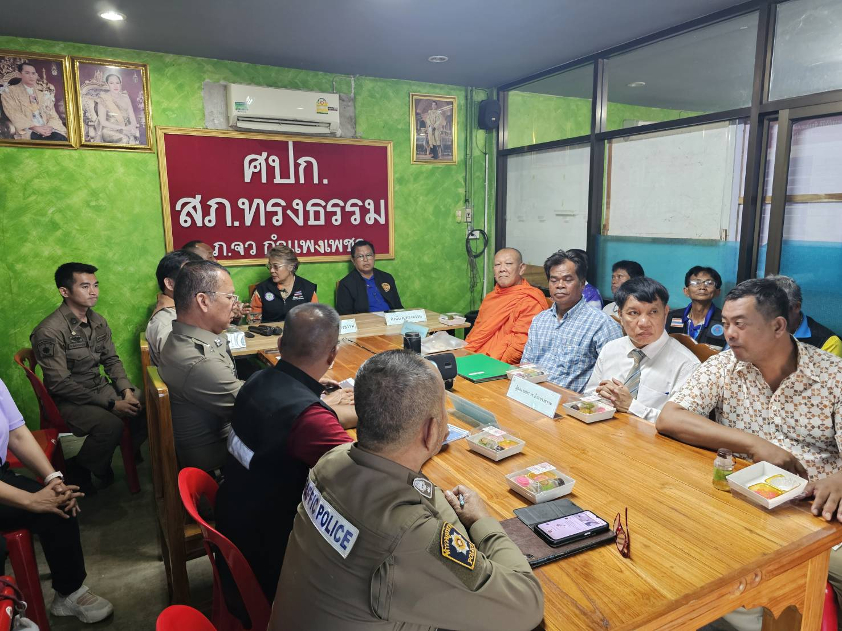
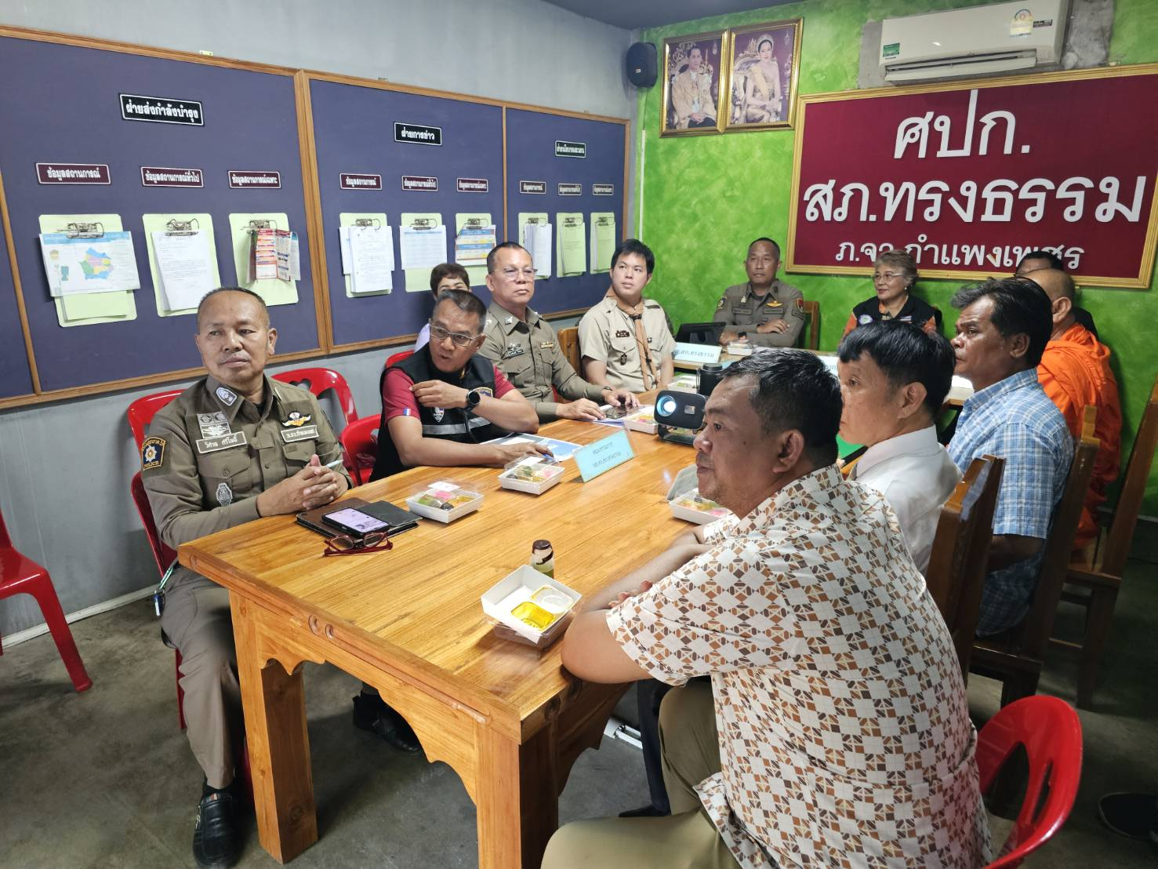
ผลการดำเนินงานของ กต.ตร.สภ.ทรงธรรม
ประจำเดือน ธันวาคม 2568
4 ธันวาคม 2568 เวลา 10.00 น.
นางเอื้อมพร พวงทอง ประธาน กต.ตร.สภ.ทรงธรรม ได้มอบหมายให้ พ.ต.ท.สมคิตร์ โพธิษา สวญ.สภ.ทรงธรรม พร้อมคณะกรรม กต.ตร.สภ.ทรงธรรม ร่วมประชุมคณะกรรมการตรวจสอบและติดตามการบริหารงานตำรวจ ประจำเดือน ธันวาคม 2568 ณ ห้องประชุม สภ.ทรงธรรม

Slide 4
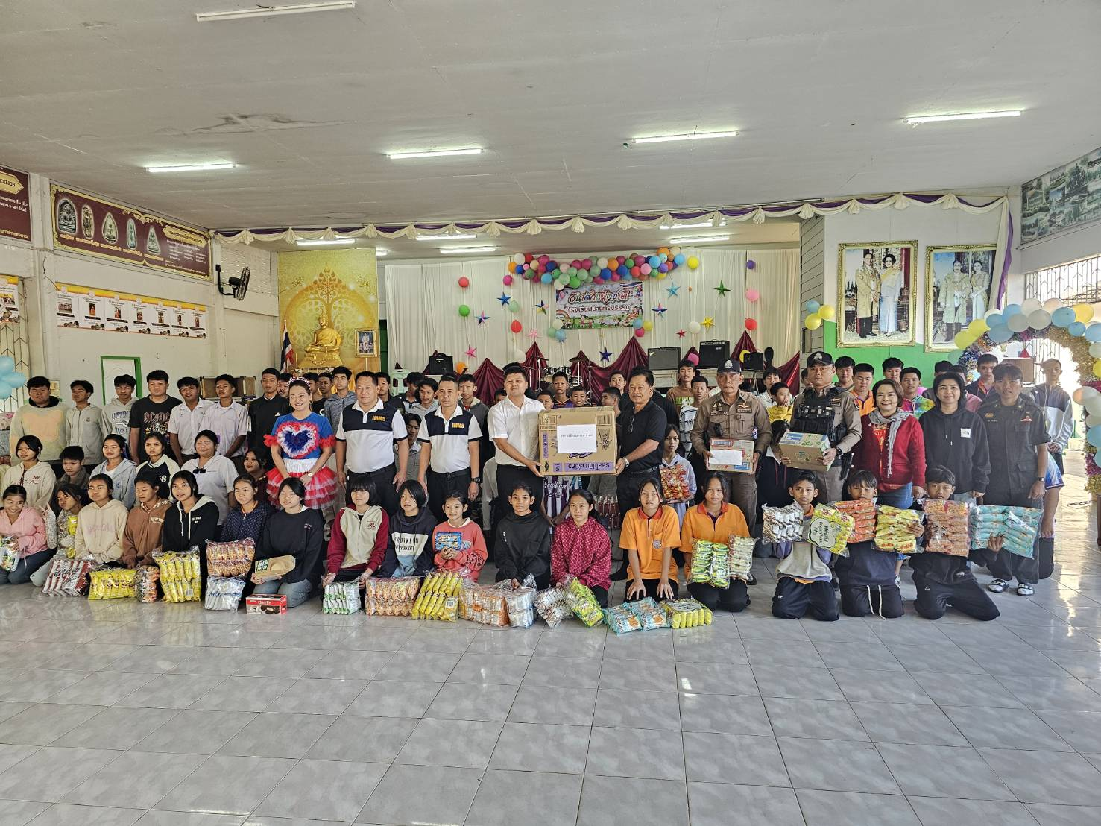
ผลการดำเนินงานของ กต.ตร.สภ.ทรงธรรม
ประจำเดือน มกราคม 2569
9 มกราคม 2569 เวลา 10.00 น.
ภายใต้การอำนวยการของ นางเอื้อมพร พวงทอง ประธาน กต.ตร.สภ.ทรงธรรม, พ.ต.ท.สุธรรม อ้นอินทร์ สวญ.สภ.ทรงธรรม, มอบหมายให้ พร้อม ร.ต.อ.ประสิทธิ์ มีพระจันทร์ รอง สว.(ป.) สภ.ทรงธรรม นำสิ่งของพร้อมเงินสนับสนุนกิจกรรมงานวันเด็ก ณ โรงเรียนบ้านทรงธรรม ม.4 ตำบลทรงธรรม อ.เมือง จ.กำแพงเพชร

Slide 5
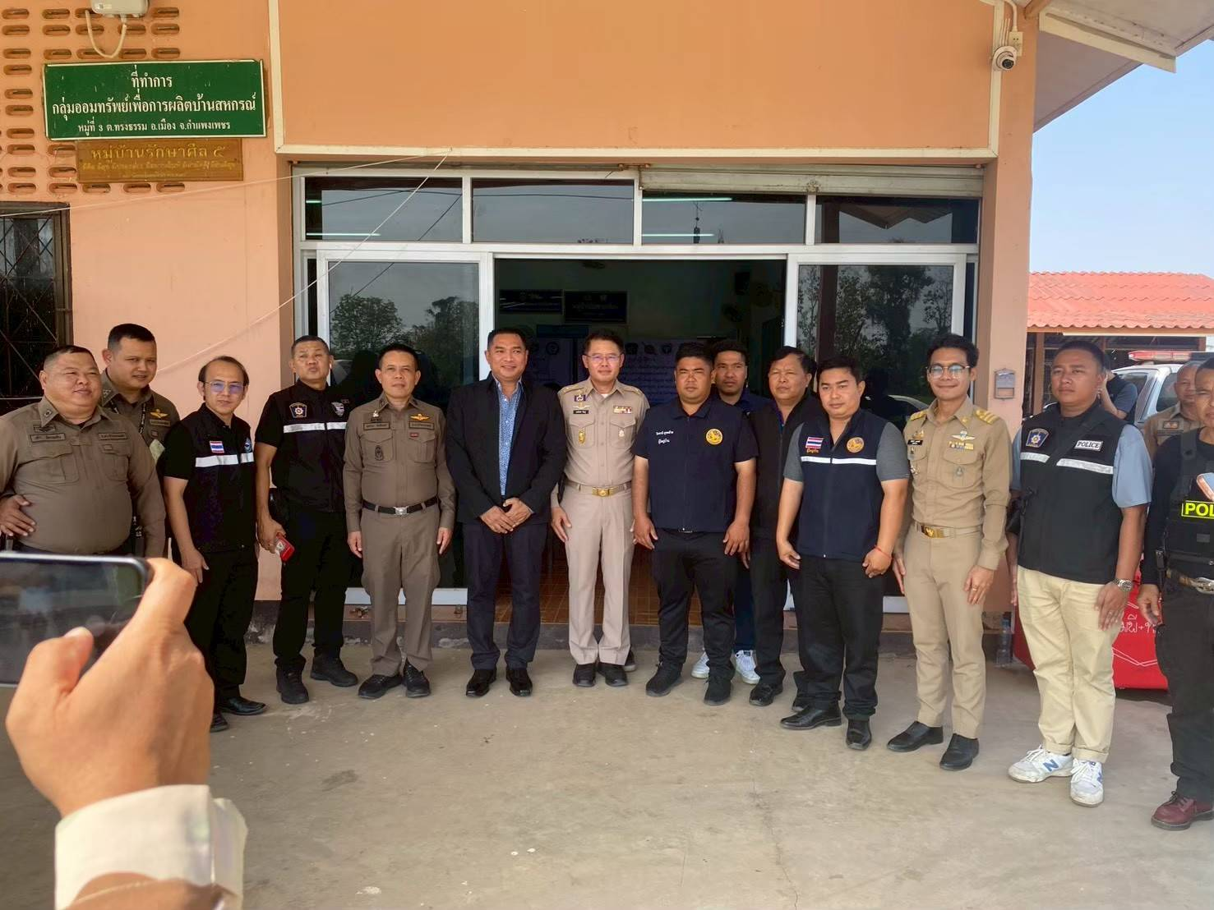
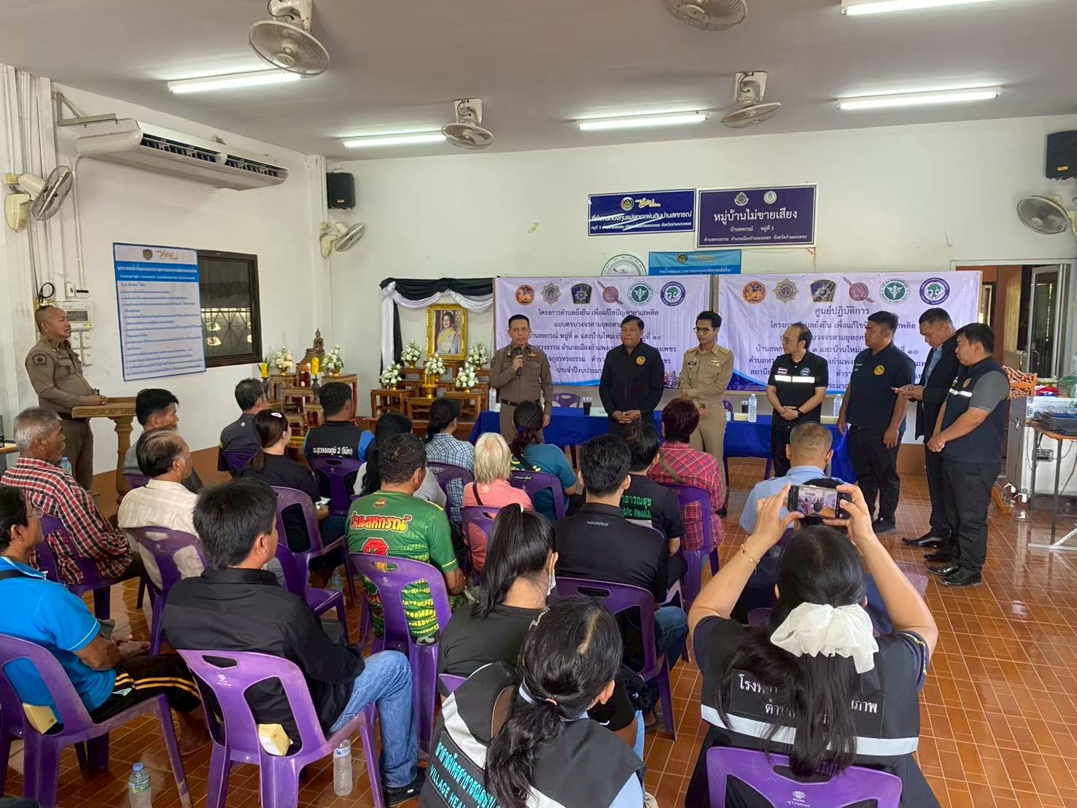
ผลการดำเนินงานของ กต.ตร.สภ.ทรงธรรม
ประจำเดือน กุมภาพันธ์ 2569
10 กุมภาพันธ์ 2569 เวลา 09.00 น.
นายอัฐวุฒิ จรรยาวัฒน์ นายกองค์การบริหารส่วนตำบลทรงธรรม ประธาน กต.ตร.สภ.ทรงธรรม พร้อมด้วย พ.ต.ท.สุธรรม อ้นอินทร์ สวญ.สภ.ทรงธรรม, นายชเอม คำฟู กำนัน(ตำบลทรงธรรม) พในการลงพื้นที่ ม.3 ตำบลทรงธรรม อ.เมือง จ.กำแพงเพชร ในการร่วมประชุมหารือแนวทางการแก้ไขปัญหาเพื่อทราบปัญหายาเสพติด และดำเนินการจัดโครงการชุมชนยั่งยื่น ตำบลทรงธรรม

Slide 6
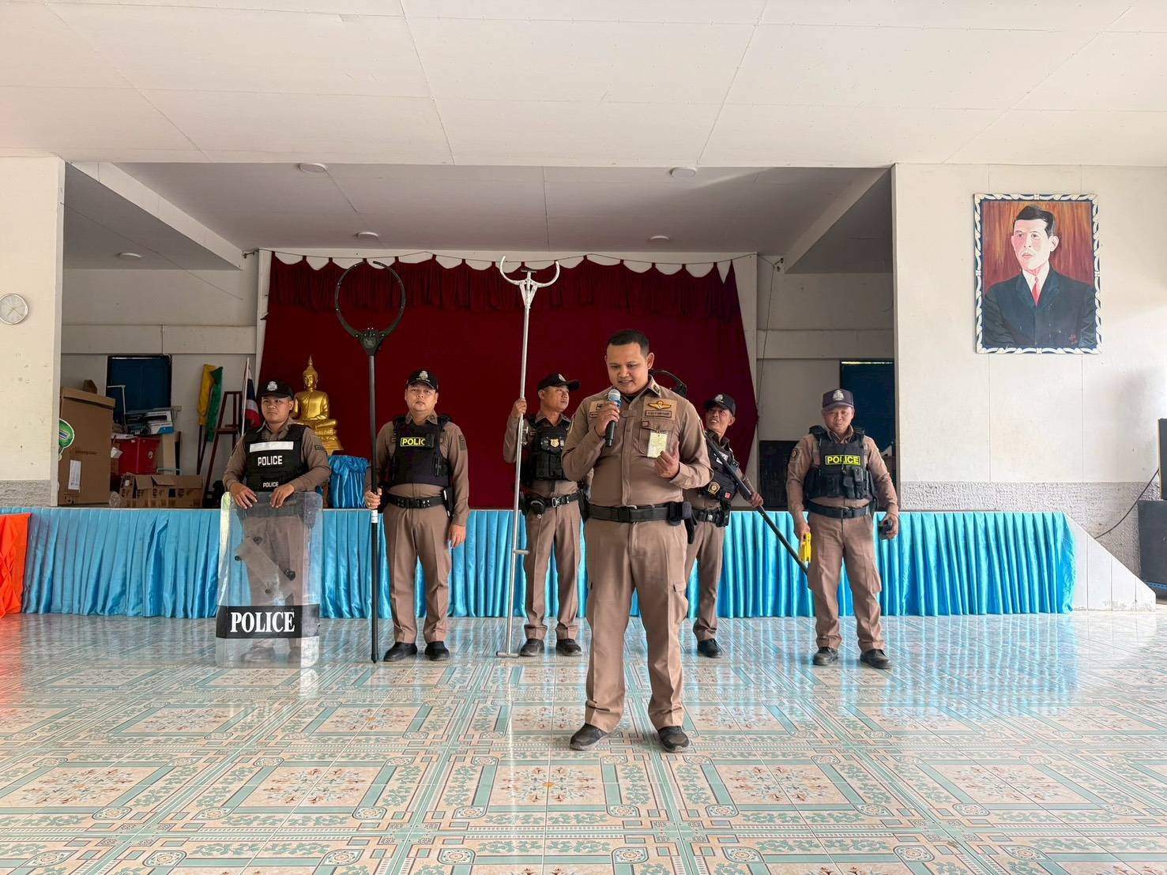
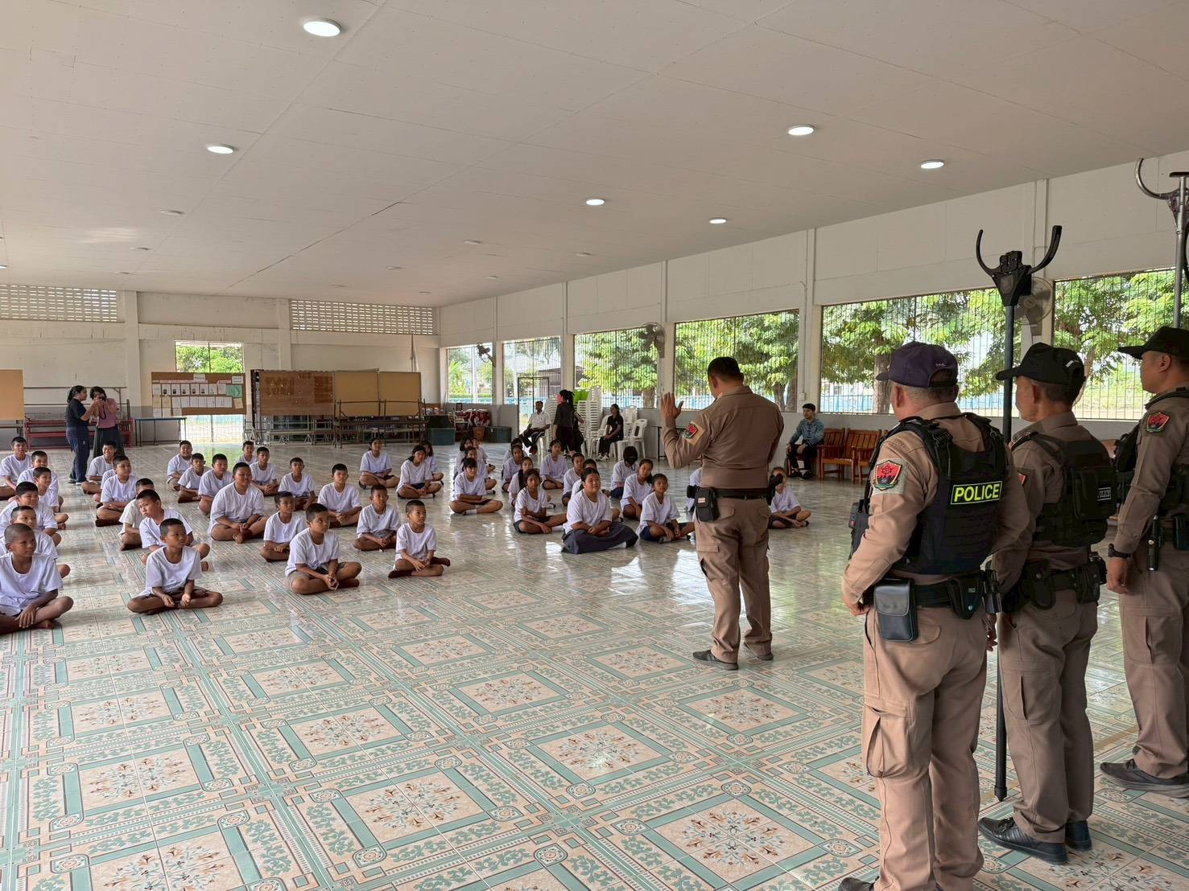
ผลการดำเนินงานของ กต.ตร.สภ.ทรงธรรม
ประจำเดือน มีนาคม 2569
18 มีนาคม 2569 เวลา 09.00 น.
นายอัฐวุฒิ จรรยาวัฒน์ นายกองค์การบริหารส่วนตำบลทรงธรรม ประธาน กต.ตร.สภ.ทรงธรรม มอบหมายให้ พ.ต.ท.สุธรรม อ้นอินทร์ สวญ.สภ.ทรงธรรม /คณะกรรม กต.ตร.สภ.ทรงธรรม นำข้าราชการตำรวจ ลงพื้นที่แก้ไขปัญหาบุคคลจิตเวชในพื้นที่และแนวทางการให้จัดอบรมนักเรียนในถึงแนวทางการปฏิบัติ หนี ซ่อน สู้ เพื่อรับมือกับสถานการณ์ที่อาจเกิดขึ้น ณ โรงเรียนวัดราษฎร์เจริญพร กำแพงเพชร ม.2 ต.ทรงธรรม อ.เมือง
จ.กำแพงเพชร

Slide 7
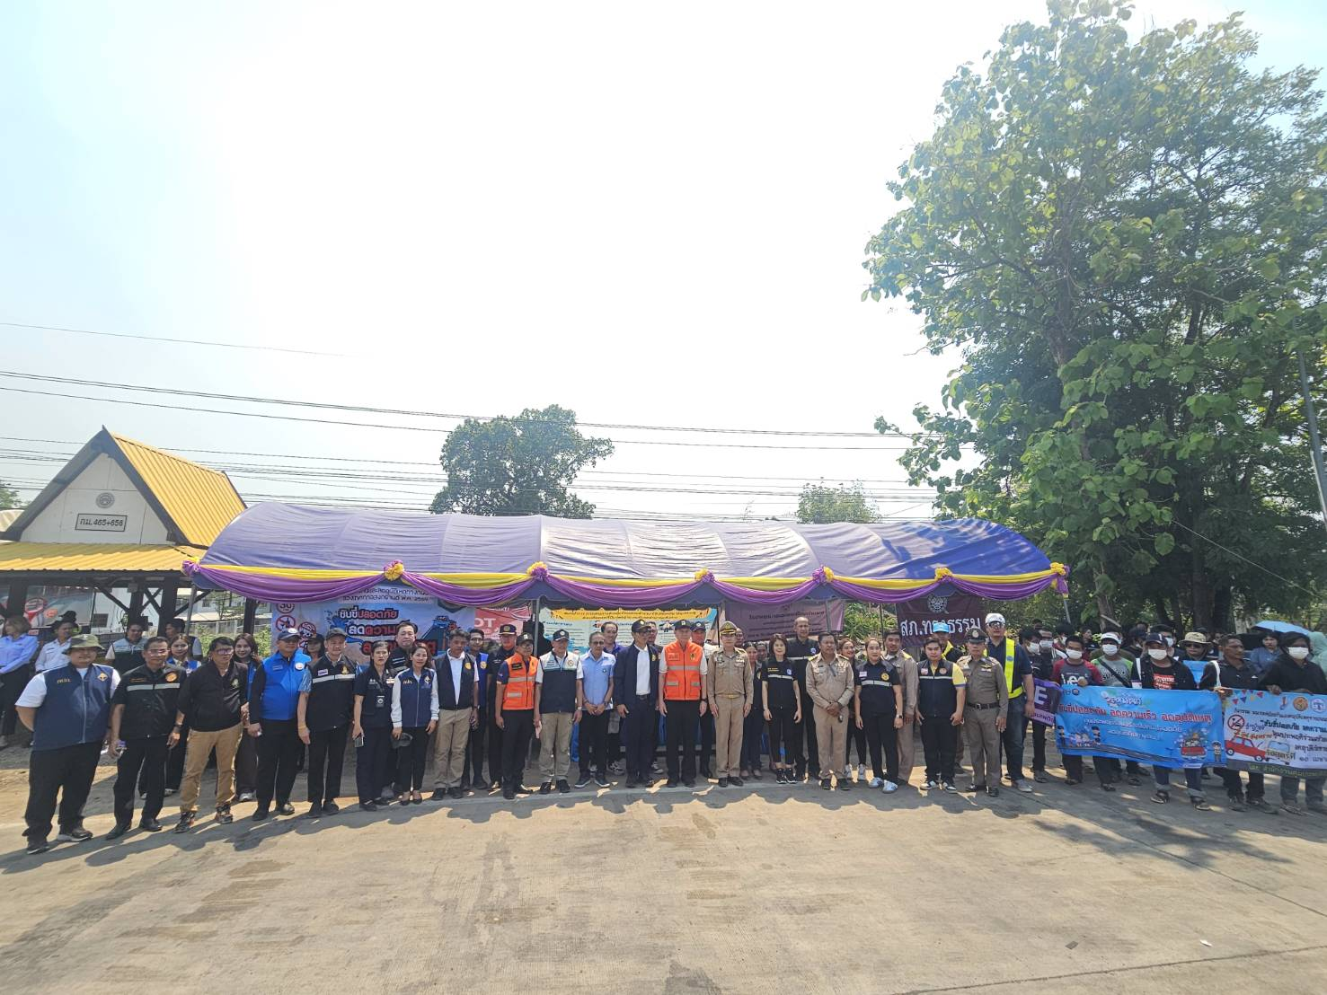
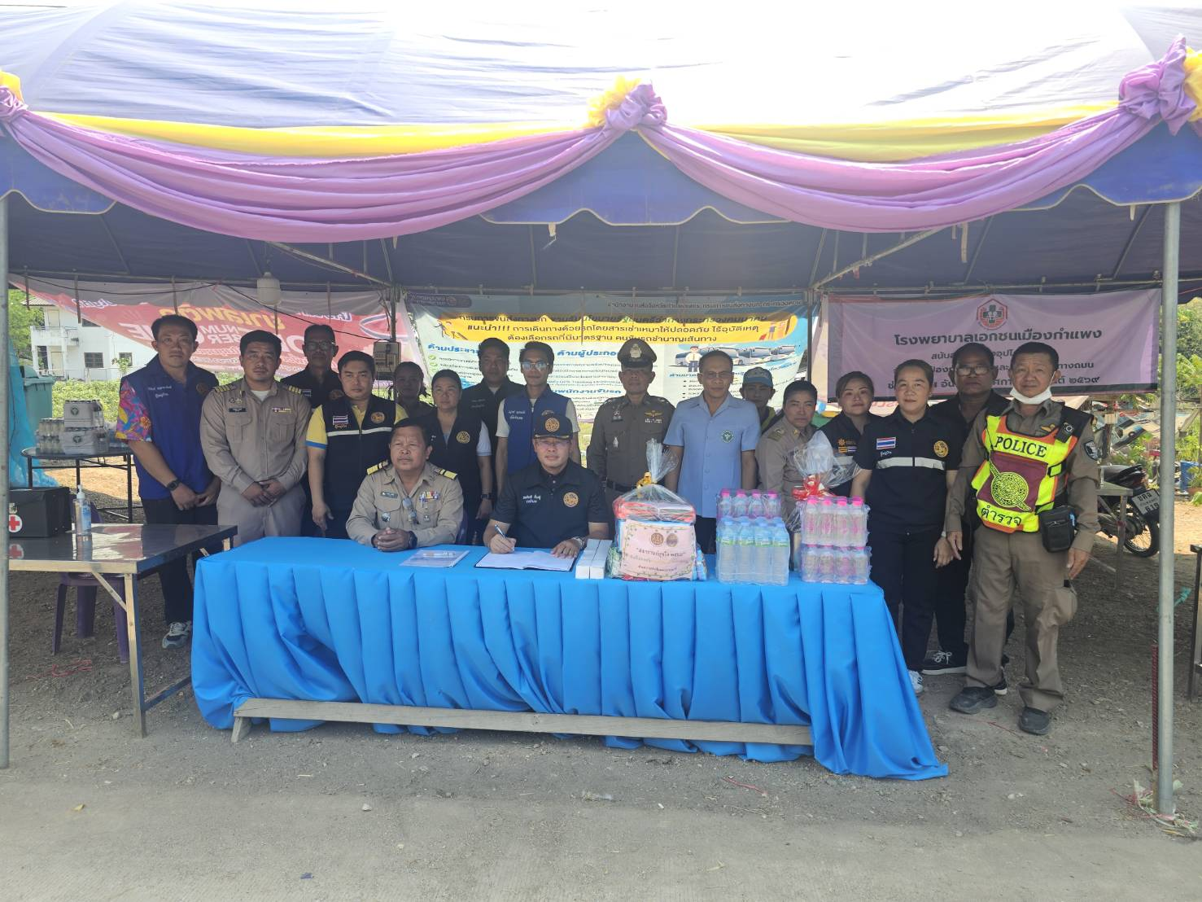
ผลการดำเนินงานของ กต.ตร.สภ.ทรงธรรม
ประจำเดือน เมษายน 2569
12 เมษายน 2569 เวลา 10.00 น.
นายอัฐวุฒิ จรรยาวัฒน์ นายกองค์การบริหารส่วนตำบลทรงธรรม ประธาน กต.ตร.สภ.ทรงธรรม , พ.ต.ท.สุธรรม อ้นอินทร์ สวญ.สภ.ทรงธรรม พร้อม นายชเอม คำฟู คณะกรรม กต.ตร.สภ.ทรงธรรม ในการตรวจเยี่ยมข้าราชการตำรวจประจำจุดตรวจบริการประชาชน ช่วงเทศกาลสงกรานต์ 2569 ม.8 ต.ทรงธรรม อ.เมือง จ.กำแพงเพชร ทั้งนี้ได้มอบสิ่งของเพื่อเป็นขวัญและกำลังใจแก่ข้าราชการที่ปฏิบัติหน้าที่

Slide 8
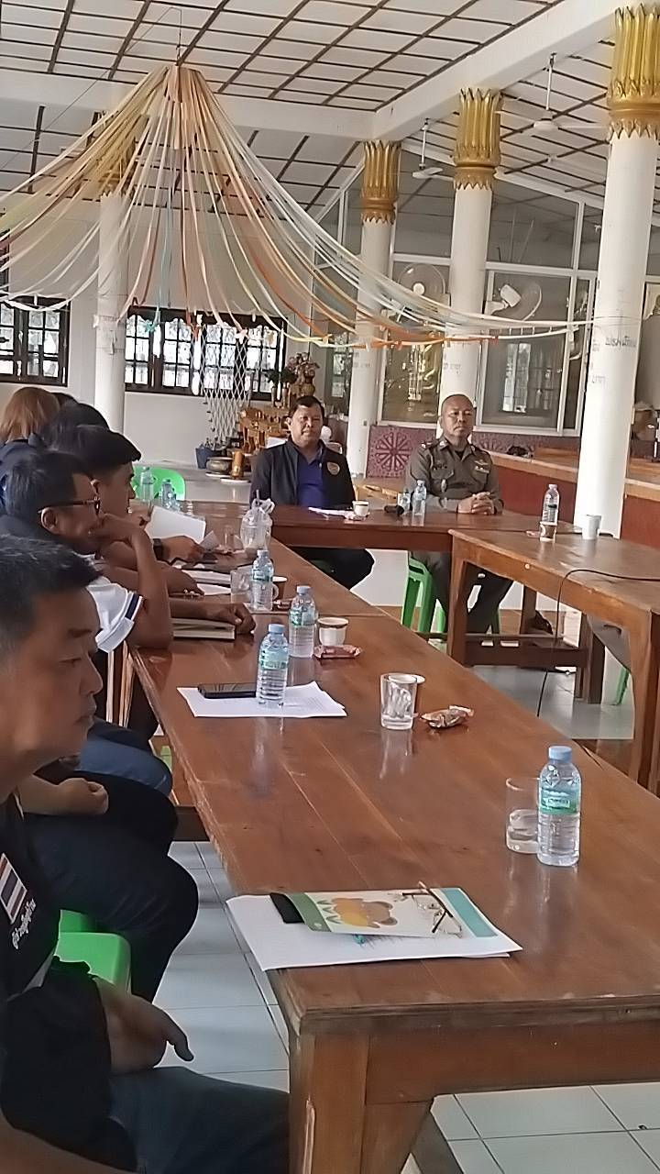
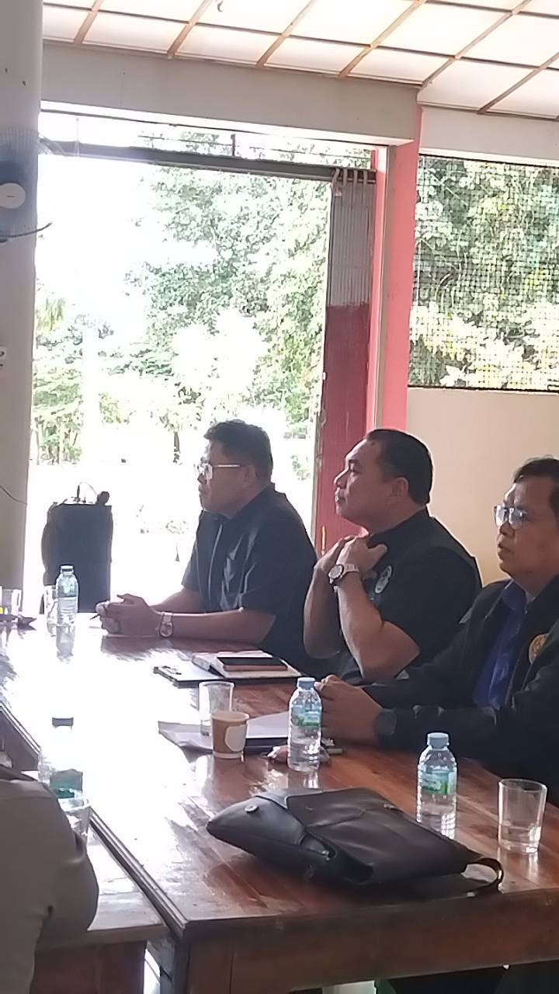
ผลการดำเนินงานของ กต.ตร.สภ.ทรงธรรม
ประจำเดือน พฤษภาคม 2569
14 พฤษภาคม 2569 เวลา 10.00 น.
นายอัฐวุฒิ จรรยาวัฒน์ นายกองค์การบริหารส่วนตำบลทรงธรรม ประธาน กต.ตร.สภ.ทรงธรรม , พ.ต.ท.สุธรรม อ้นอินทร์ สวญ.สภ.ทรงธรรม พร้อมคณะกรรม กต.ตร.สภ.ทรงธรรม ร่วมประชุมคณะกรรมการตรวจสอบและติดตามการบริหารงานตำรวจ ประจำเดือน พฤษภาคม 2569 ณ ศาลการประชุม วัดคลองลึกสามัคคีธรรม ม.5 ต. ทรงธรรม อ.เมือง จ.กำแพงเพชร

Slide 9
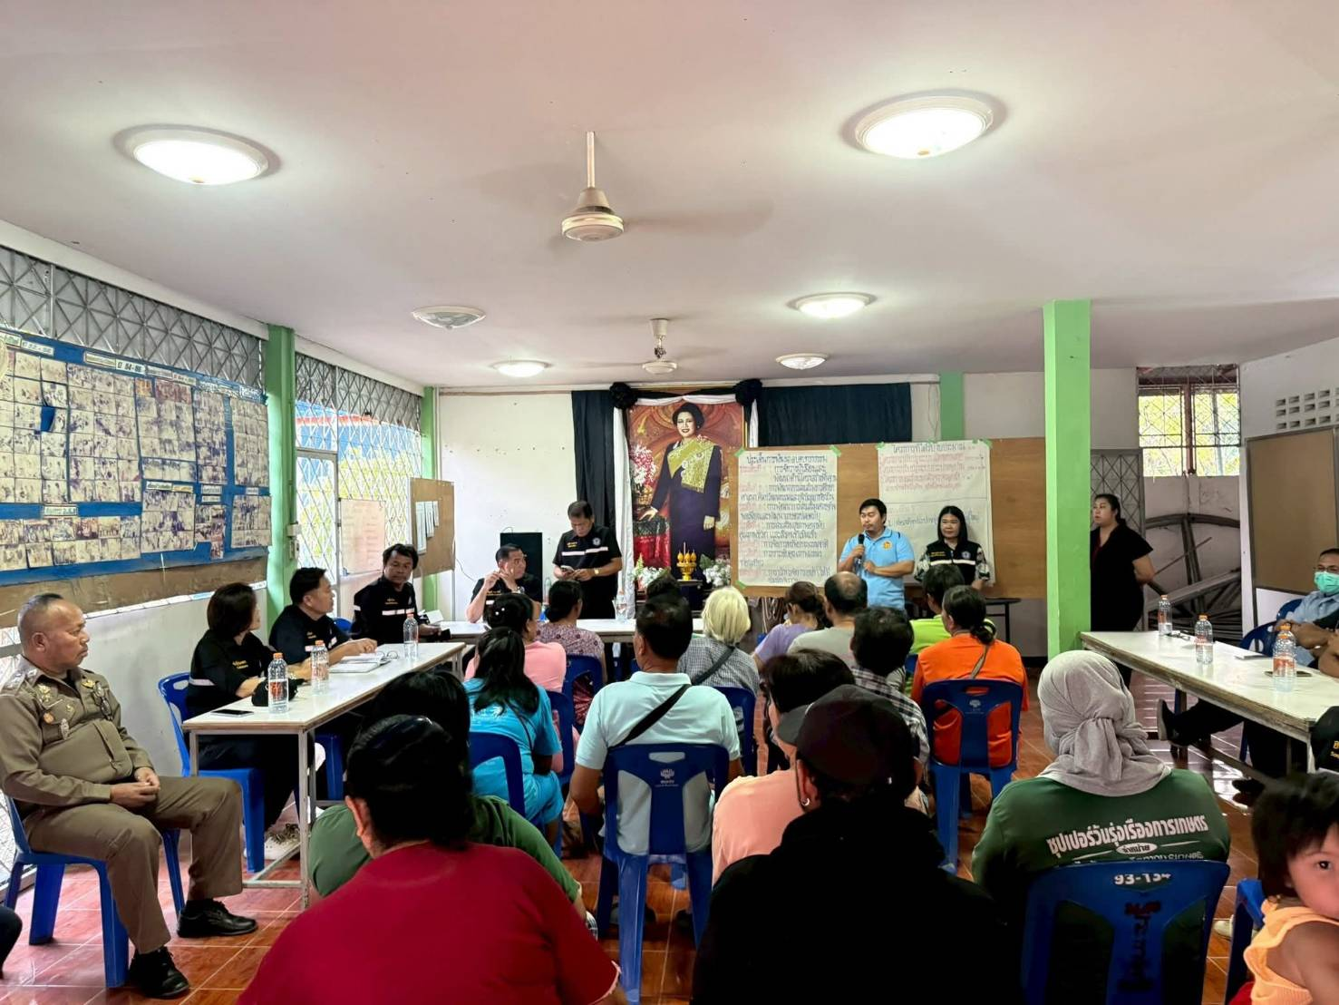
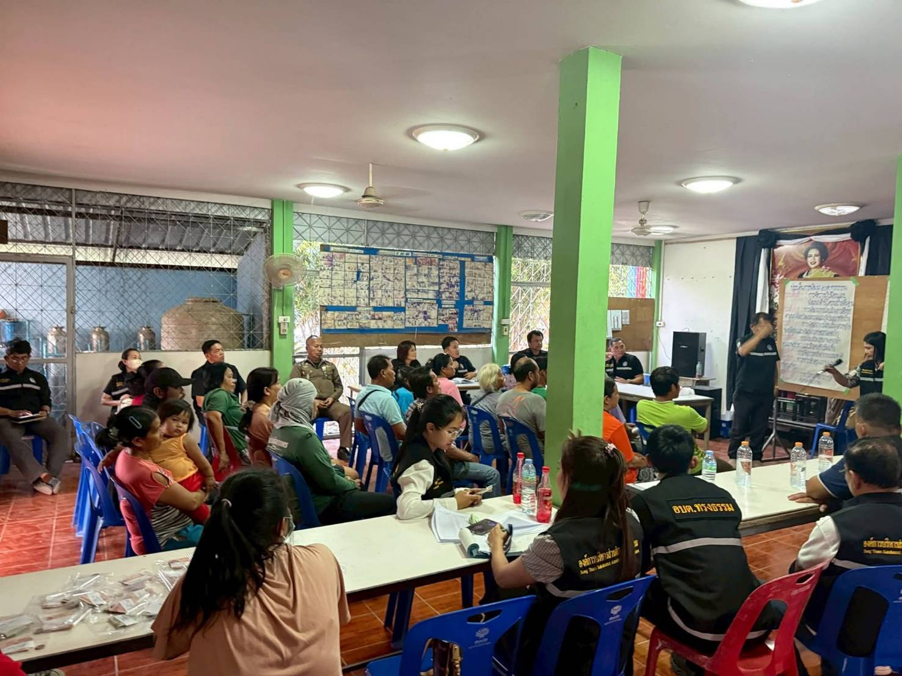
ผลการดำเนินงานของ กต.ตร.สภ.ทรงธรรม
ประจำเดือน มิถุนายน 2569
11 มิถุนายน 2569 เวลา 17.00 น.
นายอัฐวุฒิ จรรยาวัฒน์ นายกองค์การบริหารส่วนตำบลทรงธรรม ประธาน กต.ตร.สภ.ทรงธรรม มอบหมายให้ พ.ต.ท.สุธรรม อ้นอินทร์ สวญ.สภ.ทรงธรรม พร้อมคณะกรรม กต.ตร.สภ.ทรงธรรม ในการลงพื้นที่ ม.3 ตำบลทรงธรรม อ.เมือง จ.กำแพงเพชร ในการร่วมประชุมหารือแนวทางการแก้ไขปัญหาเพื่อทราบปัญหา ของประชาชนในพื้นที่

